Slide 1

Škola | Základní škola Zlín, Nová cesta 268, příspěvková organizace
Vzdělávací oblast | Člověk a příroda
Vzdělávací obor | Fyzika 7
Tematický okruh | Síly a jejich vlastnosti
Téma | Setrvačnost
Název | VY_32_INOVACE_17_24_setrvacnost
Určení | 7. ročník
Autor | Mgr. Tomáš Bobál
Vytvořeno | Červen 2013
Anotace | Určeno pro výuku a domácí přípravu žáků. Žák se seznámí se zákonem setrvačnosti a jeho důsledky.

Slide 2
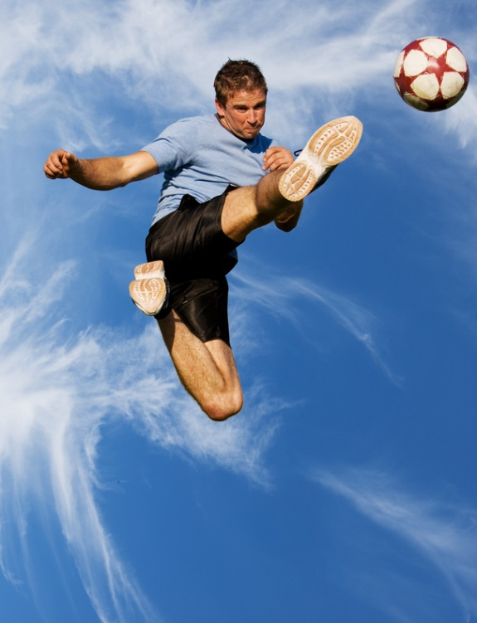
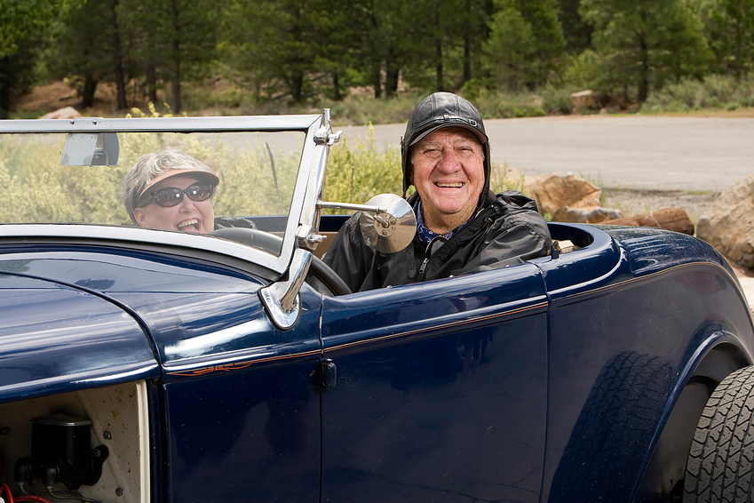
Setrvačnost
Ze zkušenosti víme, že se tělesa neuvedou z klidu do pohybu samy od sebe.
K rozpohybování těles je potřebná síla. (Kopneme do balónu, auto se rozjede díky síle motoru…)
Jak je to ale s tělesy, která se již pohybují?
Je síla potřebná k pohybu tělesa?

Slide 3
Setrvačnost
Když chce hokejista rozpohybovat puk, působí na něj pomocí hokejky silou.
Jakmile se již hokejka puku nedotýká, síla nepůsobí.
Puk se pohybuje → síla nepůsobí → k pohybu síla potřebná není.
Puk klouzající po ledu urazí velkou vzdálenost, než se zastaví.
Jeho pohybu je kladen malý odpor. Brzdí ho led i vzduch.
Kdybychom brzdné síly zcela vyloučili, puk by se nezastavil nikdy – pohyboval by se stále stejnou rychlostí a ve stejném směru.
Taková situace může nastat jen ve vesmíru, daleko od hvězd.

Slide 4
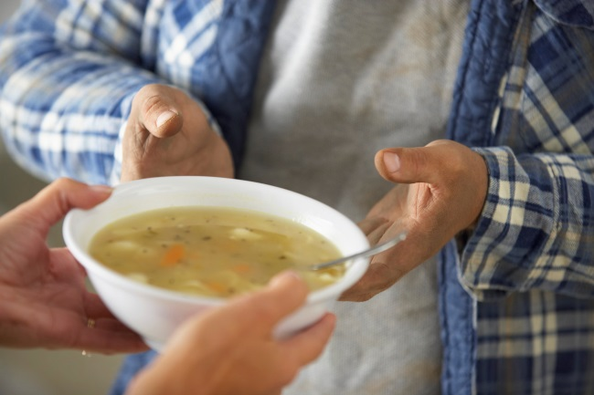
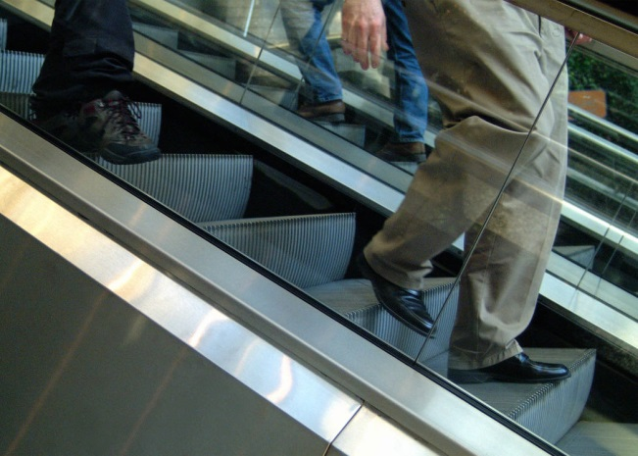
Setrvačnost
Zákon setrvačnosti:
Těleso setrvává v klidu nebo v pohybu rovnoměrném přímočarém, pokud není nuceno tento stav změnit působením jiných těles.
S důsledky zákona setrvačnosti se setkáváme téměř stále:
Při nesení talíře s polévkou se nemůžeme rychle zastavit ani rychle rozejít.
Pokud zakopneme – padáme v před.
Stojíme-li v rozjíždějícím se autobuse, pohneme se vzad.
Při nárazu auta se nepřipoutané osoby pohybují vpřed.
Při výstupu z pohyblivých schodů se nesmíme zastavit.

Slide 5
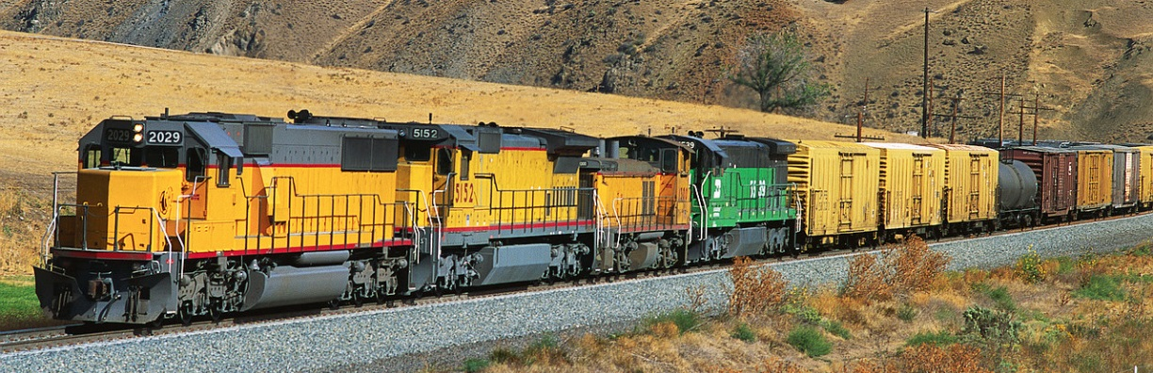
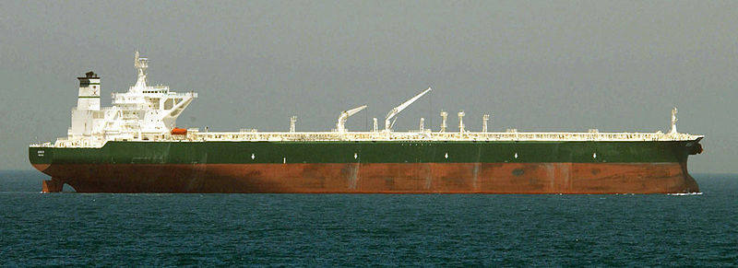
Setrvačnost
S projevy setrvačnosti musíme počítat zejména při rychlých pohybech nebo při pohybech velmi hmotných těles.
Vlak musí brzdit již daleko před stanicí.
Obrovské tankery musí počítat s tím, že i při brzdění poplují díky setrvačnosti ještě několik kilometrů.

Slide 6
Setrvačnost
Použité zdroje:
RAUNER, Karel, Václav HAVEL, Jitka PROKŠOVÁ a Miroslav RANDA. NAKLADATELSTVÍ FRAUS. Fyzika 7: učebnice pro základní školy a víceletá gymnázia. 1. Plzeň: Fraus, 2005. ISBN 80-7238-431-7.
MICROSOFT CORPORATION. Obrázky a jiný obsah [online]. 2012 [cit. 2012-05-05]. Dostupné z: http://office.microsoft.com
Supertanker_AbQaiq.jpg. In: <i>Wikipedia: the free encyclopedia</i> [online]. San Francisco (CA): Wikimedia Foundation, 2002 [cit. 2013-06-06]. Dostupné z: http://cs.wikipedia.org/wiki/Soubor:Supertanker_AbQaiq.jpg

